Slide 1
第9章 白盒测试

Slide 2
内容提要
9.1 白盒测试概述
9.2 控制流测试
9.3 数据流测试
9.4 程序插装
9.5 程序变异测试
9.6 小结

Slide 3
9.1 白盒测试概述
白盒测试：利用程序内部的逻辑结构及有关信息，根据不同的测试需求，结合不同的测试对象，使用合适的方法设计或选择测试用例，进行测试
白盒测试发现、定位和解决问题不仅是彻底的，也是直接的，效率很高。

Slide 4
白盒测试概述(续)
通过白盒测试：
  对程序模块的所有独立执行路径至少测试一次
  对所有逻辑判定的两种取值情况至少测试一次
  在循环的边界和运行界限内执行循环体
  测试内部数据结构的有效性

Slide 5
白盒测试概述(续)
白盒测试方法
静态测试
  代码评审
  控制流分析
  数据流分析
  信息流分析
动态测试
  语句覆盖
  分支覆盖
  条件覆盖
  分支-条件覆盖
  条件组合覆盖
  路径覆盖
  数据流测试
  插桩
  变异测试

Slide 6
白盒测试概述(续)
测试步骤：
  测试计划阶段：根据需求说明书，制定测试进度。
  测试设计阶段：依据程序设计说明书，按照一定规范化的方法进行软件结构划分和设计测试用例。
  测试执行阶段：输入测试用例，得到测试结果。
  测试总结阶段：对比测试的结果和代码的预期结果，分析错误原因，找到并解决错误。

Slide 7
9.2 控制流测试
语句覆盖
分支覆盖
条件覆盖
分支-条件覆盖
条件组合覆盖
路径覆盖

Slide 8
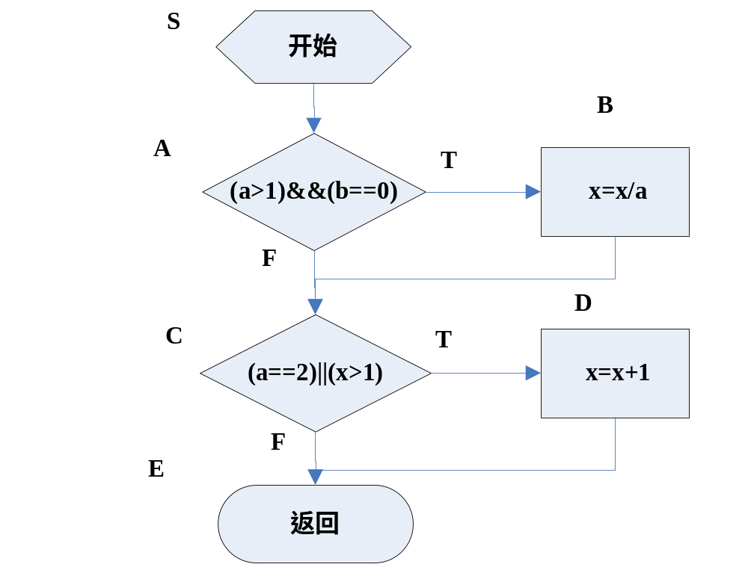
控制流测试(续)
S int main(double a, double b, double x)
{
A if ((a > 1) && (b == 0))
B x = x/a;
C if ((a == 2 ) || (x > 1))
D x = x + 1;
E return 0;
}

Slide 9
语句覆盖
基本思想：设计若干个测试用例，然后运行被测程序，使程序中的每个可执行语句至少执行一次。
达到100%语句覆盖的测试用例
  CASE1：（a=2，b=0，x=2）
未满足语句覆盖准则的测试用例
  CASE2:（a=2，b=1，x=3）

Slide 10
语句覆盖(续)
优点
  检查所有语句
  很直观地从代码中得到测试用例，无需细分每条判定表达式
  对于结构简单的代码，测试效果较好
  容易实现自动测试
缺点
  对于隐藏的条件和可能到达的隐式分支是无法测试的。它只在乎运行一次，而不考虑其他情况
  是最弱的逻辑覆盖测试

Slide 11
语句覆盖(续)
不能检查出的错误
  条件语句错误
    (a > 1) && (b == 0) -> (a > 0) && (b == 0)
  逻辑运算错误(&&、||)
    (a > 1) && (b == 0) -> (a > 1) || (b == 0)

Slide 12
分支覆盖
基本思想：设计若干测试用例，运行被测程序，使得程序中每个判断的取真分支和取假分支至少经历一次，即判断的真假值均曾被满足。
达到100%分支覆盖的测试用例
  CASE1：（a=2，b=0，x=2）
  CASE2：（a=1，b=0，x=1）

Slide 13
分支覆盖(续)
优点
  分支覆盖是比语句覆盖更强的测试能力：实现了分支覆盖，就实现了语句覆盖
  它无需细分每个判定就可以得到测试用例。
缺点
  往往大部分的判定语句是由多个逻辑条件组合而成，若仅仅判断其最终结果，不能判断条件错误，不能判断逻辑错误
  仍是弱的逻辑覆盖

Slide 14
分支覆盖(续)
不能检查出的错误
  条件语句错误
    (a == 2) || (x > 1) -> (a == 2) || (x < 1)
  逻辑运算错误(&&、||)
    (a == 2) || (x > 1) -> (a == 2) && (x > 1)

Slide 15
条件覆盖
基本思想：设计若干测试用例，运行被测程序，使得每个判断中每个条件的可能取值至少满足一次。
判断 | 条件 | 表达式 的值 | 类别
A: (a > 1) && (b == 0) | a>1 | 取真值 | 记为T1
 |  | 取假值 | 记为F1
 | b==0 | 取真值 | 记为T2
 |  | 取假值 | 记为F2
C: (a == 2) || (x > 1) | a == 2 | 取真值 | 记为T3
 |  | 取假值 | 记为F3
 | x > 1 | 取真值 | 记为T4
 |  | 取假值 | 记为F4
案例：满足条件覆盖应使得测试用例能够覆盖T1、T2、T3、T4、F1、F2、F3、F4

Slide 16
条件覆盖(续)
测试用例 | 覆盖条件 | 覆盖分支
CASE1: (a=2, b=0, x=3) | T1、T2、T3、T4 | A.T、C.T
CASE2: (a=1, b=0, x=1) | F1、T2、F3、F4 | A.F、C.F
CASE3: (a=2, b=1, x=1) | T1、F2、T3、F4 | A.F、C.T
条件覆盖测试用例一定覆盖分支吗？

Slide 17
条件覆盖(续)
测试用例 | 覆盖条件 | 覆盖分支
CASE1: (a=2, b=1, x=1) | T1、F2、T3、F4 | A.F、C.T
CASE2: (a=1, b=0, x=3) | F1、T2、F3、T4 | A.F、C.T
执行条件覆盖不一定能实现分支覆盖

Slide 18
条件覆盖(续)
优点
  能够检查所有的条件错误
缺点
  不能保证分支覆盖

Slide 19
分支-条件覆盖
基本思想：设计若干测试用例，运行被测程序，使得
  判断中每个条件的所有可能至少出现一次
  每个判断本身的判定结果也至少出现一次
案例：满足分支-条件覆盖应使得测试用例能够覆盖
T1、T2、T3、T4、F1、F2、F3、F4
A.T、 C.T、A.F、C.F

Slide 20
分支-条件覆盖(续)
测试用例 | 覆盖条件 | 覆盖分支
CASE1: (a=2, b=0, x=6) | T1、T2、T3、T4 | A.T、C.T
CASE2: (a=1, b=2, x=1) | F1、F2、F3、F4 | A.F、C.F

Slide 21
分支-条件覆盖(续)
优点
  能同时满足分支覆盖和条件覆盖，弥补了两者的不足
缺点
  未考虑条件的组合情况

Slide 22
条件组合覆盖
基本思想：设计若干测试用例，运行被测程序，使得所有可能的条件取值组合至少执行一次
编号 | 条件取值 | 具体条件 | 判定取值
① | T1，T2 | a>1，b==0 | A.T
② | T1，F2 | a>1，b!=0 | A.F
③ | F1，T2 | a<=1，b==0 | A.F
④ | F1，F2 | a<=1，b!=0 | A.F
⑤ | T3，T4 | a==2，x>1 | C.T
⑥ | T3，F4 | A==2，x<=1 | C.T
⑦ | F3，T4 | a!=2，x>1 | C.T
⑧ | F3，F4 | a!=2，x<=1 | C.F
案例：满足条件组合覆盖应使得测试用例能够覆盖①~⑧

Slide 23
条件组合覆盖(续)
测试用例 | 覆盖条件 | 覆盖判断 | 覆盖组合 | 路径
CASE1: (a=2, b=0, x=3) | T1,T2,T3,T4 | A.T,C.T | ①⑤ | SABCDE
CASE2: (a=2, b=1, x=1) | T1,F2,T3,F4 | A.F,C.T | ②⑥ | SACDE
CASE3: (a=1, b=0, x=3) | F1,T2,F3,T4 | A.F,C.T | ③⑦ | SACDE
CASE4: (a=1, b=2, x=1) | F1,F2,F3,F4 | A.F,C.F | ④⑧ | SACE

Slide 24
条件组合覆盖(续)
优点
  满足分支覆盖
  满足条件覆盖
  满足分支-条件覆盖
缺点
  不能覆盖所有路径
  线性地增加了测试用例的数量

Slide 25
路径覆盖
基本思想：设计足够多的测试用例要求覆盖程序中所有可能的路径。
案例：4条路径
L1: SABCDE
L2: SACDE
L3: SACE
L4: SABCE
测试用例 | 覆盖组合 | 路径
CASE1: (a=2, b=0, x=3) | ①⑤ | SABCDE
CASE2: (a=2, b=1, x=1) | ②⑥ | SACDE
CASE3: (a=1, b=0, x=3) | ③⑦ | SACDE
CASE4: (a=1, b=2, x=1) | ④⑧ | SACE
CASE5: (a=3, b=0, x=3) | ①⑧ | SABCE

Slide 26
路径覆盖(续)
优点
  可以对程序进行彻底的测试
缺点
  路径覆盖不一定能保证条件的所有组合都覆盖。
  由于路径覆盖需要对所有可能的路径进行测试（包括循环、分支选择等），那么需要设计大量、复杂的测试用例，使得工作量呈指数级增长。

Slide 27
基本路径测试
任何有关路径分析的测试都可以被称为路径测试
  理想的路径测试：满足路径覆盖，但对于复杂性大的程序要测试所有可执行路径是不可能的。
  基本路径测试：设计测试用例保证程序的每个基本可执行路径至少执行一次

Slide 28
基本路径测试(续)
基本思想：在控制流图的基础上，通过分析控制结构的环形复杂度，导出执行路径的基本集，再从该基本集设计测试用例。
步骤
画出程序的控制流图。
计算程序的环形复杂度。
导出基本路径集，确定程序的独立路径。
设计测试用例的输入数据和预期输出。

Slide 29
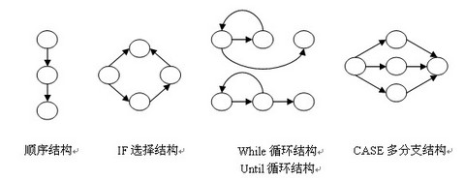
基本路径测试-1
控制流图
  结点：以标有编号的圆圈表示，代表一个或多个语句
  控制流线或弧：以箭头表示，表明程序执行的顺序

Slide 30
基本路径测试-1
将程序流程图映射为控制流图：
  一个处理方框序列和一个菱形决策框可被映射为一个结点
  在选择或多分支结构中，分支的汇聚处应有一个汇聚结点
  边和结点圈定的区叫做区域，包括图外部区
  如果判断中的条件表达式是由一个或多个逻辑运算符(OR,AND,NAND,NOR)连接的复合条件表达式，则需要改为一系列只有单条件的判定

Slide 31
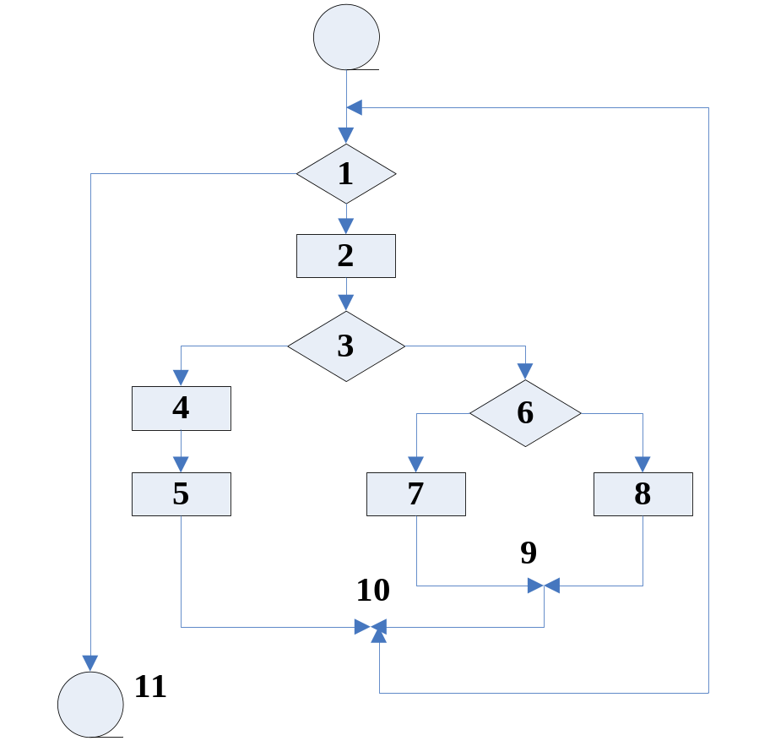
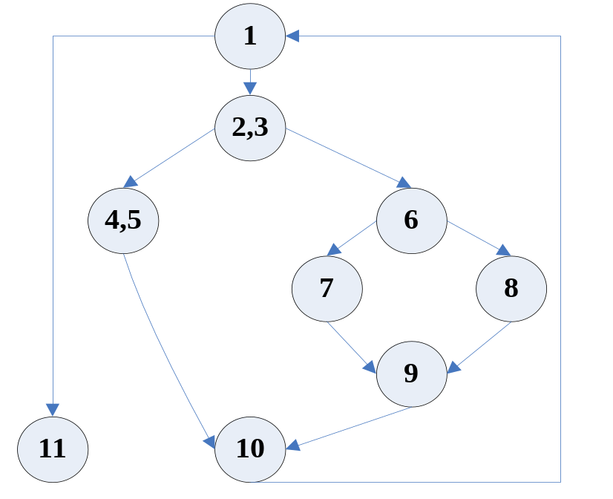
基本路径测试-1
画出控制流图
区域
R4
R1
R2
R3
控制流图
程序流程图

Slide 32
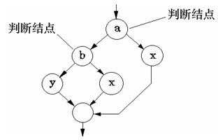
基本路径测试-1
复合逻辑的控制流图
if a or b
x;
else
y;

Slide 33
基本路径测试-2
环复杂度：一种为程序逻辑复杂性提供定量测量的软件度量
用于基本路径测试可计算程序的基本的独立路径数目
环复杂度V(G)以流图G为基础，计算方法：
  流图中区域的数量对应于环形的复杂性
  V(G)=E-N+2，其中E是G中边的数量，N是结点的数量
  V(G)=P+1，其中P是判定结点的数量

Slide 34
基本路径测试-2
案例
流图有4个区域
V(G)=11条边-9个结点+2=4
V(G)=3个判定结点+1=4

Slide 35
基本路径测试-3
独立路径：程序中至少引进一个新的处理语句集合或一个新条件的任一路径，即独立路径必须至少沿一条在定义该路径之前不曾用到的边移动:
案例的基本路径集：
  路径1：1-11
  路径2：1-2-3-4-5-10-1-11
  路径3：1-2-3-6-7-9-10-1-11
  路径4：1-2-3-6-8-9-10-1-11

Slide 36
基本路径测试-4
为了确保基本路径集中的每一条路径的执行，根据判断结点给出的条件，选择适当的数据以保证某一条路径可以被测试到

Slide 37
9.3 数据流测试
基本思想：设计测试用例使得程序中变量的定义和使用被覆盖。
数据流测试相关的概念
  DEF(S)={x|语句S包含变量x的定义}
  USE(S)={x|语句S包含变量x的使用}
  定义-使用对(x, S, S’)：x ∈DEF(S), x ∈USE(S’)，且程序中存在从S到S’的路径并且该路径中不包含x的其他定义

Slide 38
数据流测试(续)
数据流测试策略
  全定义：要求覆盖每个变量的每个定义到该定义的至少一个使用
  全使用：要求覆盖每个变量的每个定义到该定义的每个使用
  全定义-使用：要求覆盖每个变量定义-使用对的每条路径

Slide 39
9.4 程序插装
程序插装（Program Instrumentation）
  在程序中设置断点
  在程序中设置打印输出语句
  在特定部位插入记录动态特性的语句
目的
  一方面检验测试结果数据
  另一方面借助插入语句给出的信息了解程序的动态执行情况

Slide 40
程序插装(续)
程序插装技术的研究涉及下列问题：
  探测哪些信息？
  程序的什么位置设置探测点
  需要多少探测点

Slide 41
9.5 程序变异测试
变异测试：一种在细节方面改进程序源代码，针对某类特定错误而进行的软件测试方法
变异操作
  模拟典型应用错误，如使用错误的操作符或变量名字
  强制产生有效的测试，如使每个表达式都等于0

Slide 42
程序变异测试(续)
假设P在测试集T上是正确的，M={M（P）|M（P）是p的变异体}
  若变异体M在T中每一元素上都存在错误
    可以认为源程序P的正确程度比较高
  若M在T中某些元素上不存在错误，则可能存在以下三种情况：
    这些变异体与源程序P在功能上是等价的。
    现有的测试数据不足以找出源程序P与气变异体的差别。
    源程序P可能含有错误，而某些变异体却可能是正确的。

Slide 43
程序变异测试(续)
变异测试的基本特征：通过变异算子对程序做一个较小的语法变动来产生一个变异体
  程序员的能力假设
  简单的和复杂的程序设计错误组合效应假设

Slide 44
9.6小结
白盒测试的基本概念和技术
  语句覆盖测试
  分支覆盖测试
  条件覆盖测试
  分支-条件覆盖测试
  条件组合覆盖测试
  路径覆盖测试

